Slide 1
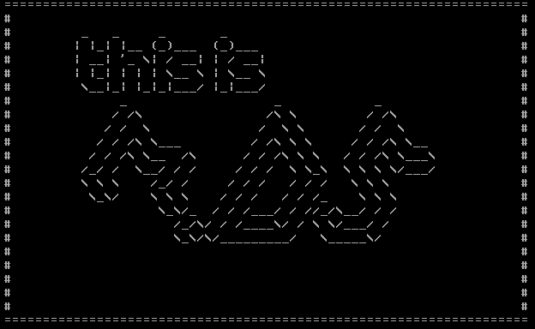
unknownOS： 一个操作系统的实现
黄茂森
申 博
余世璇
徐道晟
1952060 张佰一

Slide 2
目录
Part 1 – 项目简要介绍和环境、内核简介
Part 2 – 系统级应用的演示、实现和说明
Part 3 – 用户及应用的演示、实现和说明

Slide 3
Part 1 – 项目简要介绍和环境、内核简介

Slide 4
项目框架
展示项目简介和开发环境

Slide 5
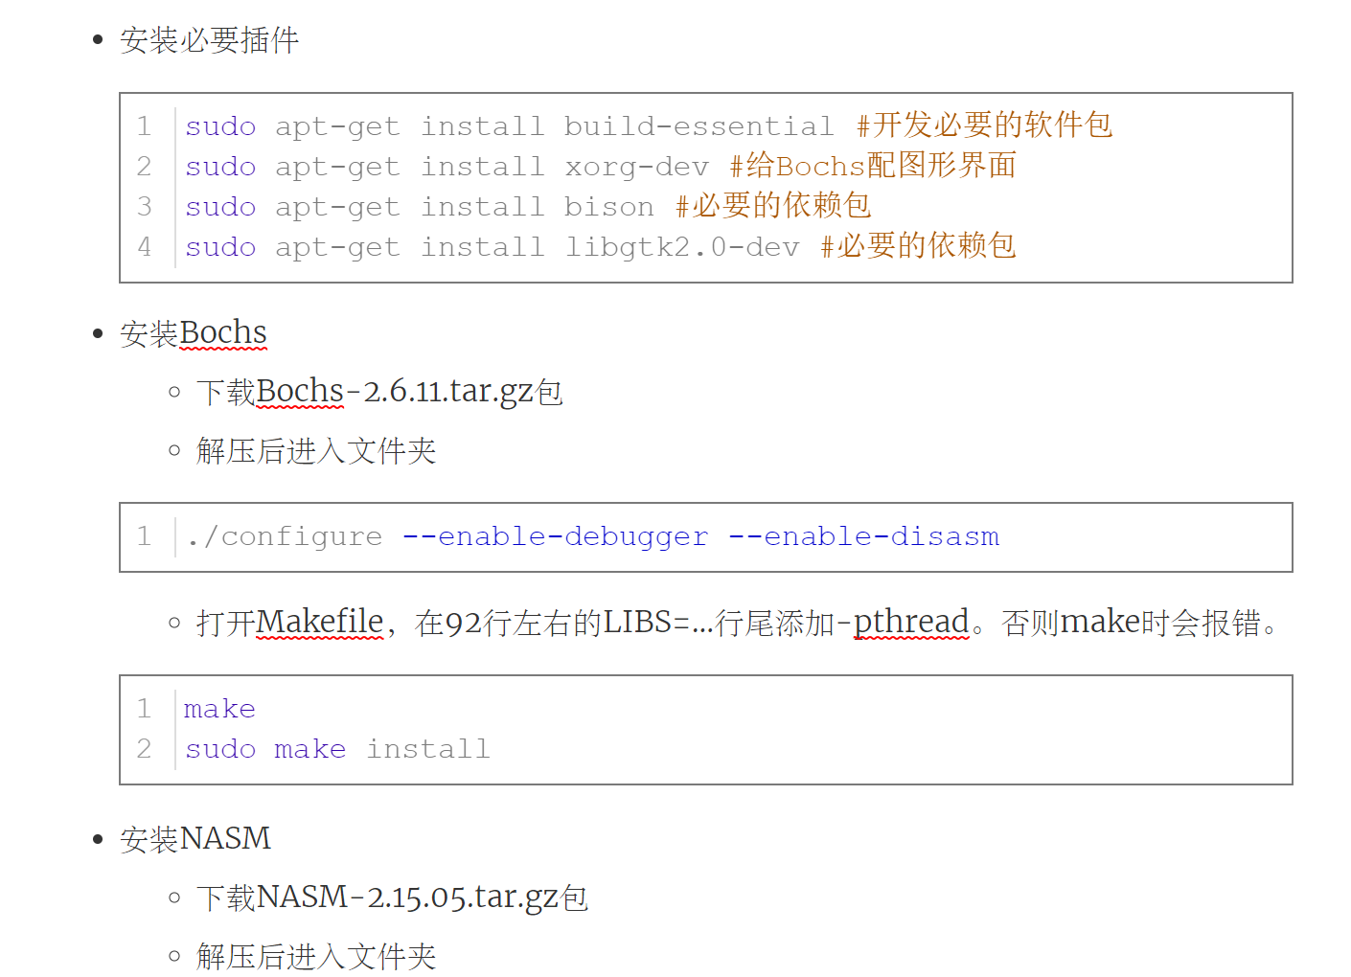
项目简介
本项目基于《Oranges：一个操作系统的实现》。以Bochs虚拟机为环境，以NASM（Netwide Assembler）为编译器，采用保护模式进行调试、Make方法完成统一编译。

Slide 6
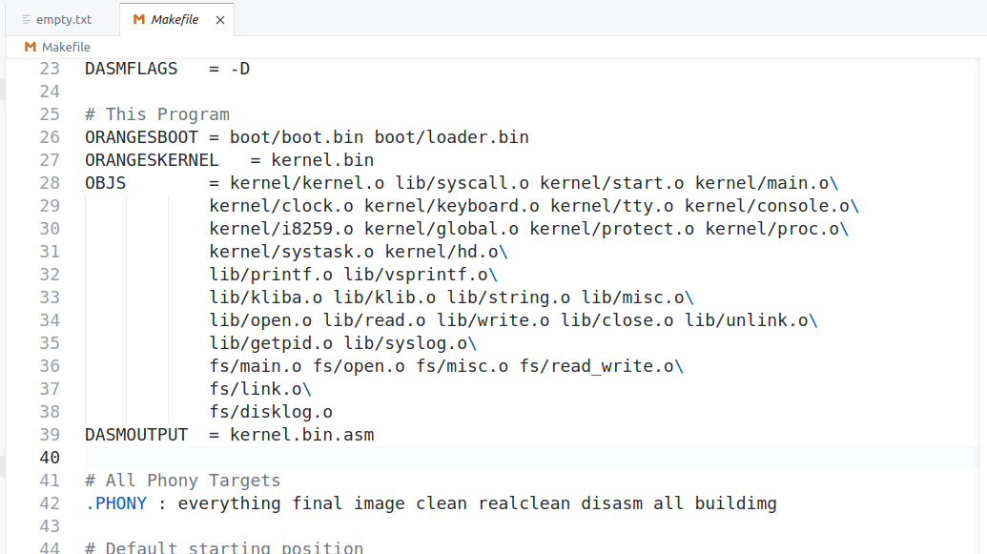
开发环境 Ubuntu20 Bochs2.6.11 NASM-2.15

Slide 7
项目结构
展示主要文件、软盘内容

Slide 8
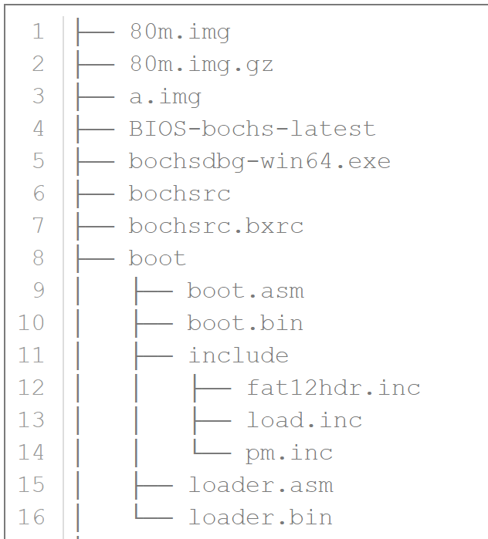
项目结构
硬盘
软盘
Bochs设置和基本输入输出配置（BIOS）
启动程序

Slide 9
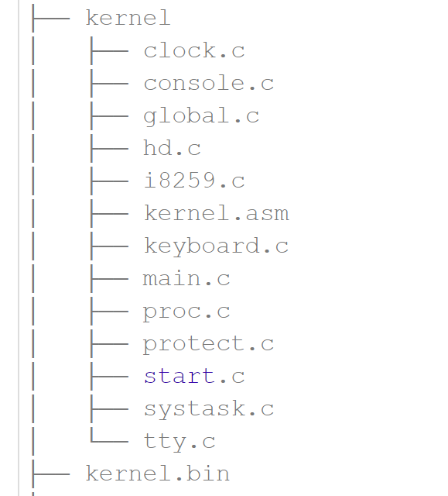
项目结构
系统内核程序
编译后的二进制内核文件

Slide 10
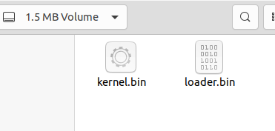
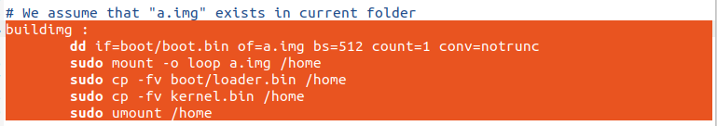
软盘内容
软盘内容
通过Makefile的make buildimg，可以将引导扇区、loader.bin和kernel.bin直接写入虚拟软盘

Slide 11
编译
展示Makefile

Slide 12
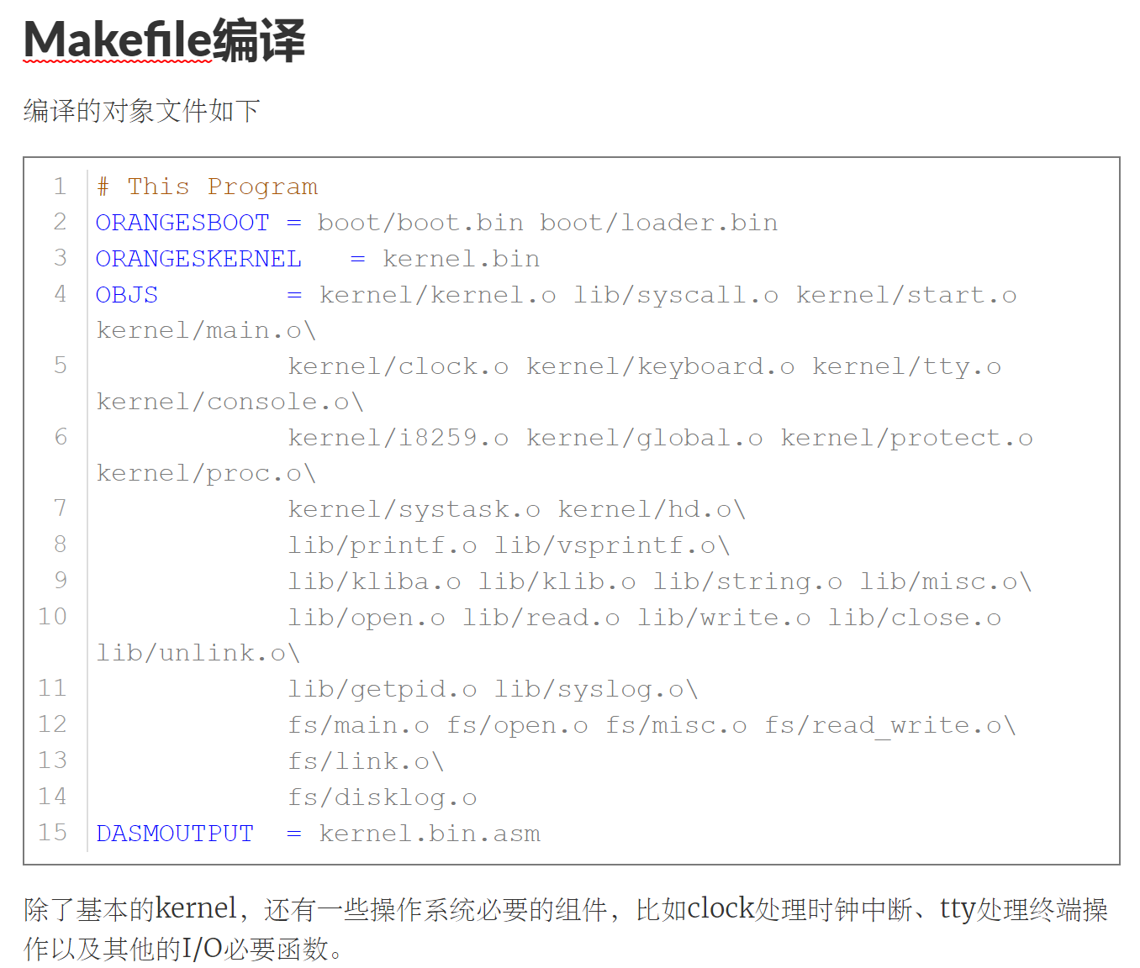
Makefile

Slide 13
汇编语言与C语言的相互转换
展示内核的实现关键

Slide 14
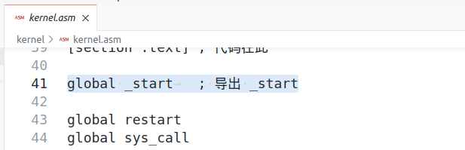
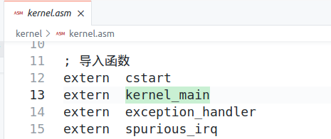
global和extern关键字
global关键字：便于C程序使用汇编语言的代码
extern关键字：对于.asm文件来说，extern后的函数时本文件外定义的函数，需要声明。

Slide 15
输入输出
分别展示输入输出的实现方法

Slide 16
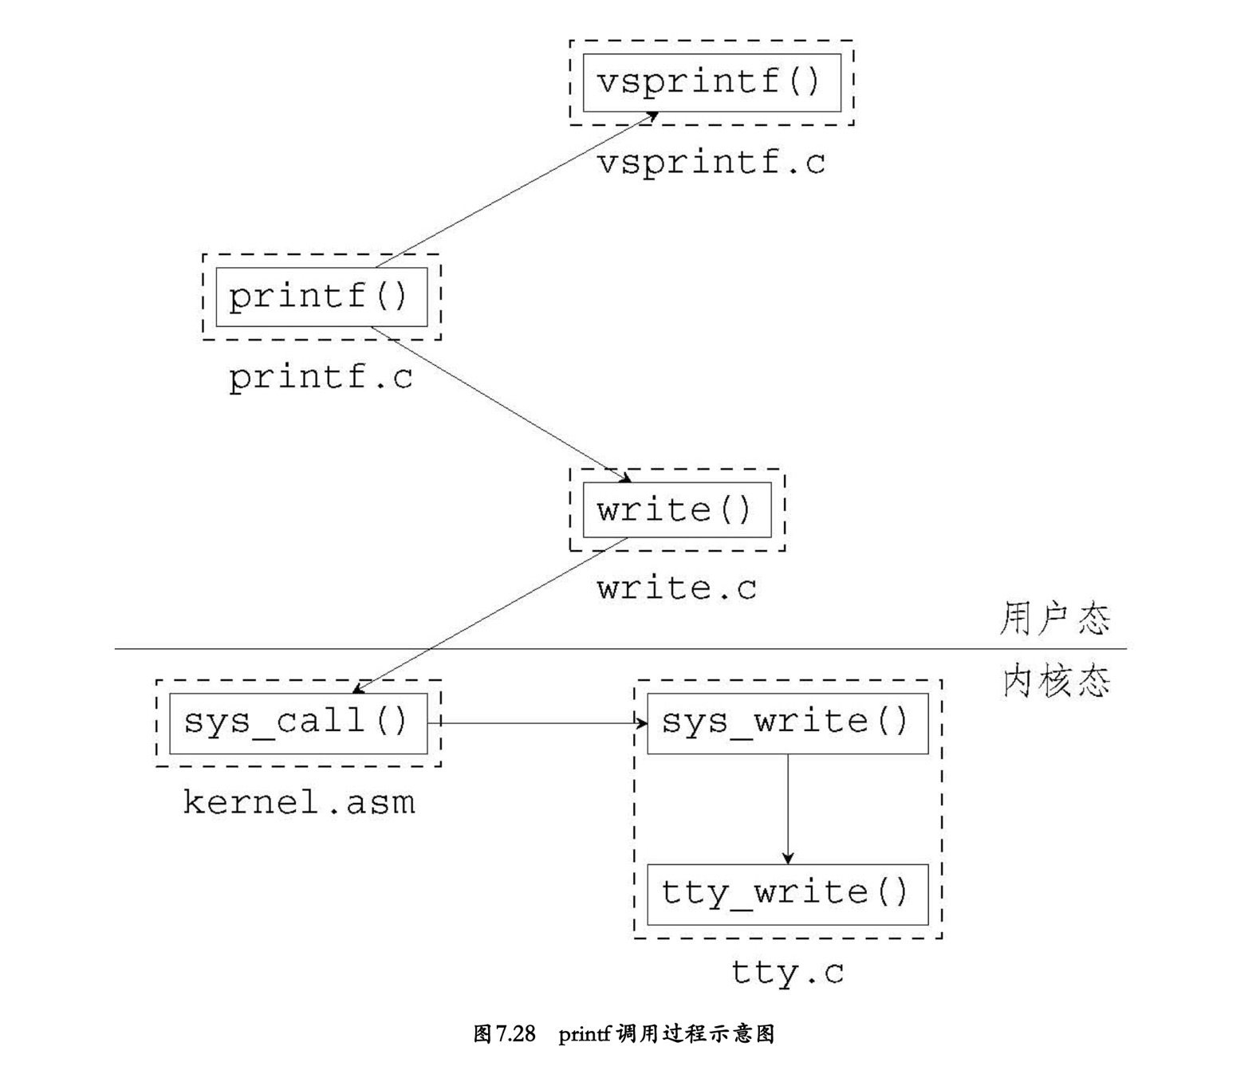
输出： printf()函数

Slide 17
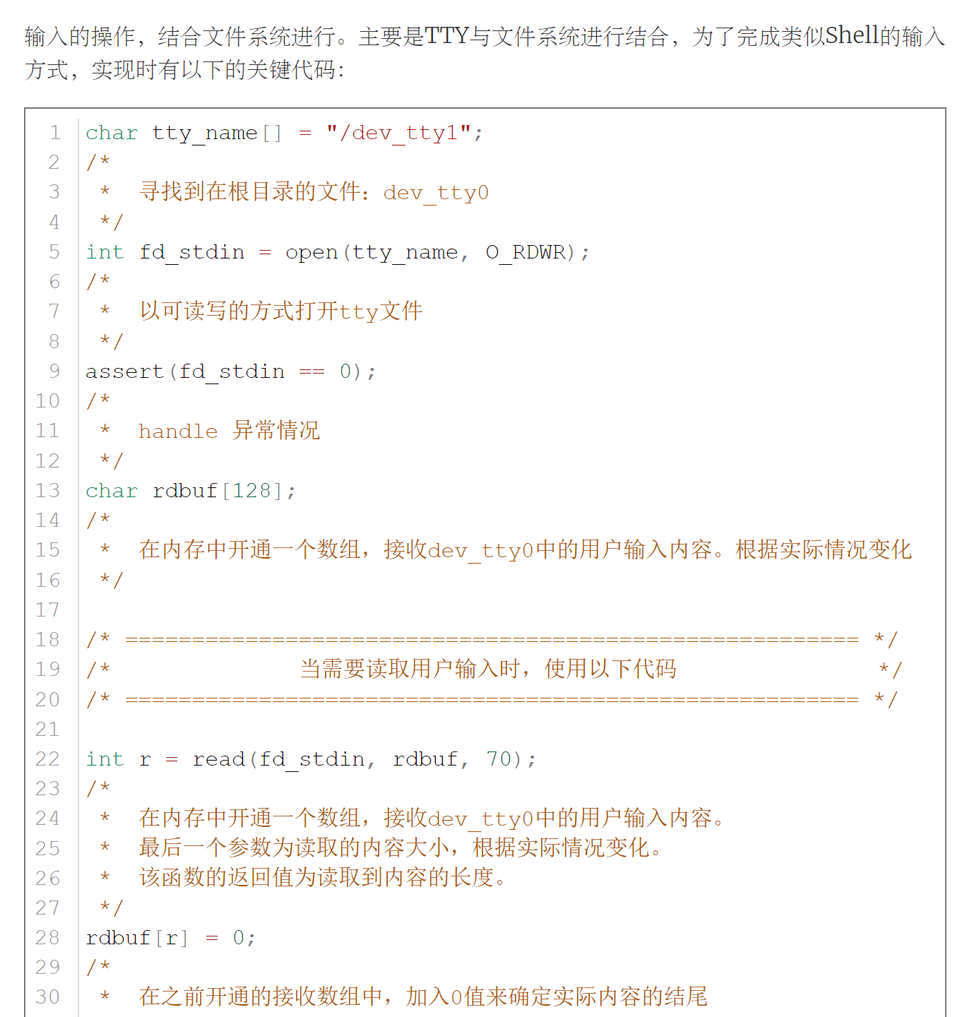
输入：利用文件系统与TTY相结合

Slide 18
Part 2 – 系统级应用的演示、实现和说明

Slide 19
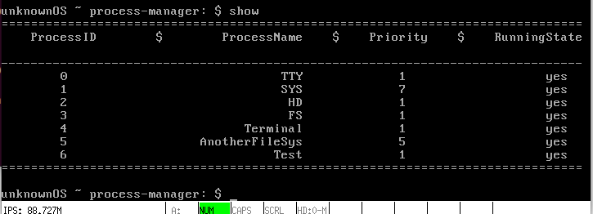
系统级应用： 进程管理
输入process进入进程管理，展示欢迎页，提示用户各项指令名和功能。
输入show，展示本系统当前所有进程的id，进程名，优先级和是否在运行。

Slide 20
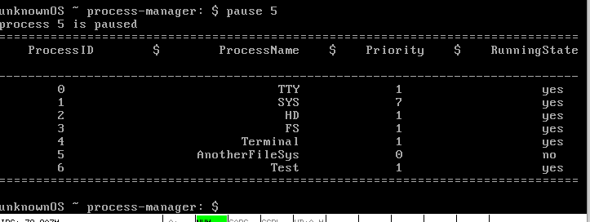
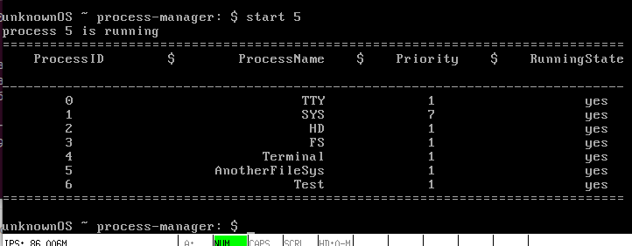
各项功能：
pause id：暂停目标进程。
start id：启动目标进程。

Slide 21
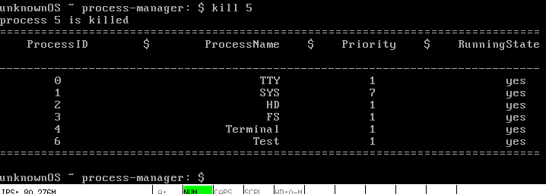
各项功能：
kill id：结束目标进程。
exit：退出进程管理系统。
clear：清空屏幕当前内容。

Slide 22
文件管理功能
create：创建文件
mkfd：创建文件夹
find：全局查找文件
ls：列出文件列表
cd：进入多级目录/打开文件
cd ..：返回上一级目录
delete：删除文件
sv：保存文件
sv
cd
create
mkfd
cd
cd
cd
ls

Slide 23
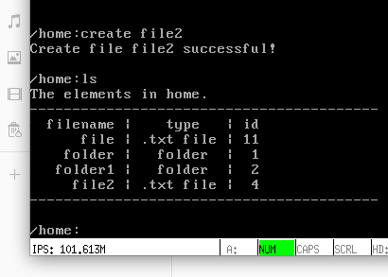
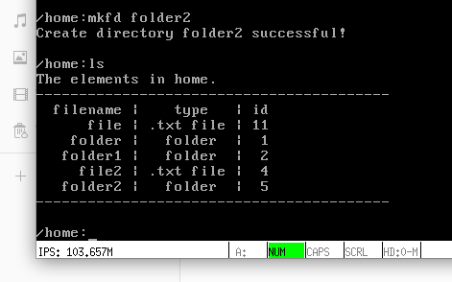
创建新文件/文件夹
文件系统保证了同一级的文件不重名

Slide 24
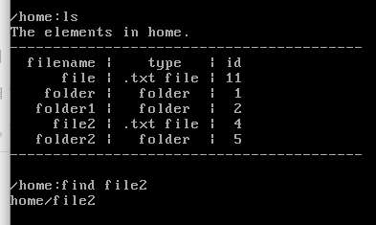
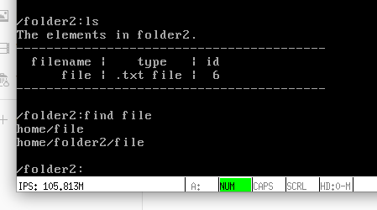
全局查找文件
若文件系统包含多个同名文件，将一并找出。

Slide 25
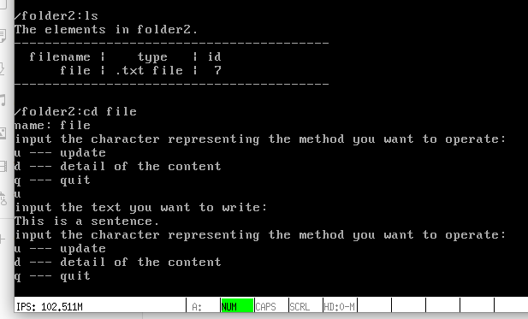
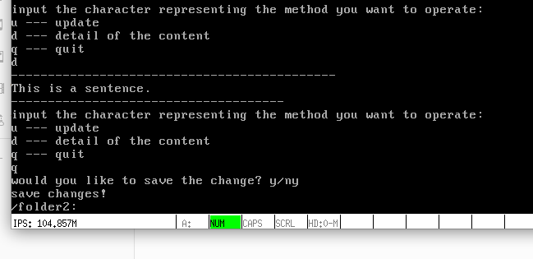
文本编辑
对文件进行修改，查看，保存

Slide 26
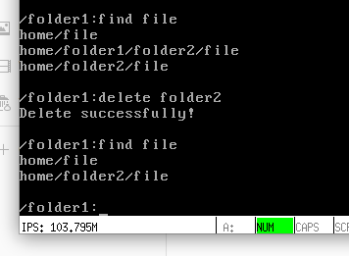
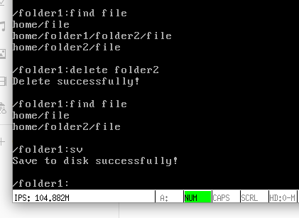
递归地将文件及其子文件删除
删除文件与保存修改
将文件保存进磁盘

Slide 27
Part 3 – 用户级应用的演示、实现和说明

Slide 28
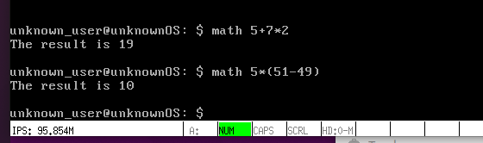
用户级应用： 计算器
计算表达式的结果

Slide 29




错误检测：
检查表达式合法性
检查括号匹配性
当输入多重括号时，能输出正确结果
当只输入指令，未输入参数时

Slide 30
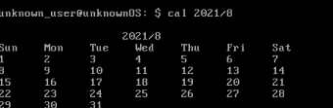
用户级应用： 日历
输入指令 cal 加上年份/月份，即可输出该月的日历

Slide 31



错误检测：
当输入的年份有误时
当输入的月份有误时
当输入一团乱码时
当只输入指令，未输入参数时

Slide 32
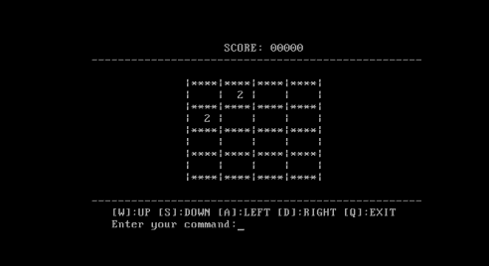
用户级应用：2048
输入指令 play -2048后，即可初始化游戏
输入wasd即可控制方向进行合并，按q可以退出
错误处理：输入除wasdq之外的字符，不会对游戏产生影响

Slide 33
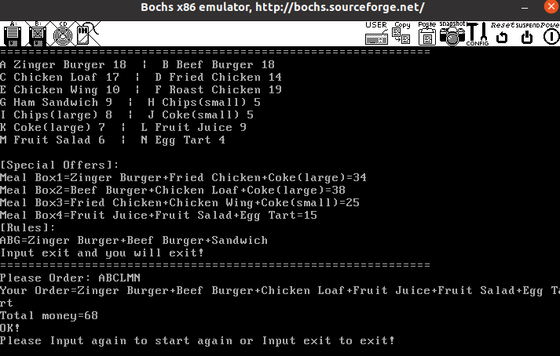
用户级应用：KFC
输入指令 play -KFC后，即可进入本应用。
输入点餐的指令，若正确会显示详细订单和总价格，若错误会进行提示。
点餐内容包含套餐时，会优先按照套餐的较低价格来计算总价。

Slide 34
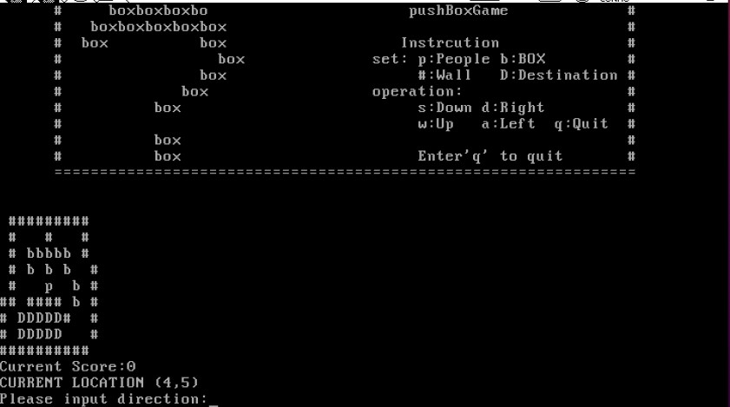
用户级应用：推箱子
输入指令 play -box后，即可初始化游戏
输入wasd即可控制方向进行移动，按q可以退出
错误处理：输入除wasdq之外的字符，不会对游戏产生影响

